Slide 1
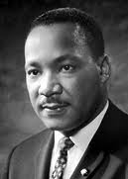
ΜΑΡΤΙΝ ΛΟΥΘΕΡ ΚΙΝΓΚ
Σύλβια Καραιωσηφίδου Α’1

Slide 2
Όταν γεννιέμαι, είμαι μαύρος Όταν μεγαλώσω, είμαι μαύρος Όταν κάθομαι στον ήλιο, είμαι μαύρος Όταν φοβάμαι, είμαι μαύρος Όταν αρρωσταίνω, είμαι μαύρος Κι όταν πεθαίνω, ακόμα είμαι μαύρος Κι εσύ λευκέ άνθρωπε Όταν γεννιέσαι, είσαι ροζ Όταν μεγαλώνεις, γίνεσαι λευκός Όταν κάθεσαι στον ήλιο, γίνεσαι κόκκινος Όταν κρυώνεις, γίνεσαι μπλε Όταν φοβάσαι, γίνεσαι κίτρινος Όταν αρρωσταίνεις, γίνεσαι πράσινος Κι όταν πεθαίνεις, γίνεσαι γκρι Και αποκαλείς εμένα έγχρωμο;

Slide 3
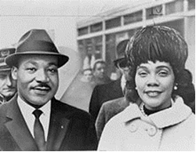
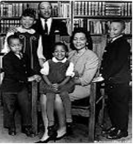
Η ΖΩΗ ΤΟΥ
15 Ιανουαρίου 1929, Τζόρτζια
Ο νεώτερος μαύρος Αμερικανός βαπτιστής, κληρικός, ακτιβιστής και ηγέτης του κινήματος των πολιτικών δικαιωμάτων των Αφροαμερικανών
15 ετών: ξεκινάει σπουδές στο κολλέγιο του Μόρχαουζ, (Ατλάντα). Αποφοιτεί το 1948.
Σπούδασε 3 χρόνια στο Θεολογικό Σεμινάριο του Κρόζερ → δίπλωμα Θεολογίας το 1951.
Γνώρισε την Κορέτα Σκότι, την οποία νυμφεύτηκε το 1953. Απέκτησαν τέσσερα παιδιά.

Slide 4
Η ΑΜΕΡΙΚΗ ΤΗ ΔΕΚΑΕΤΙΑ ΤΟΥ ΄60
Οι Αφροαμερικανοί, υποβιβάζονταν έντονα:
είχαν αποκλεισθεί από τα σχολεία, τα εστιατόρια και τα δημόσια πάρκα,
ήταν περιορισμένοι στο βάθος των λεωφορείων,
δεν είχαν δικαίωμα ψήφου στις εκλογές
δεν μπορούσαν να νοσηλευτούν σε δημόσια νοσοκομεία.
Δεκαετία 1960: κατάργηση φυλετικών διακρίσεων → έντονη αντίδραση πολλών λευκών Αμερικανών.
Τέλη δεκαετίας 1960: εκδήλωση δυναμικών κοινωνικών κινημάτων, φαινόμενο που αναπτύχθηκε έντονα στις ΗΠΑ.
«Μαύρο Κίνημα»: εξέφρασε πολιτικές διεκδικήσεις που αφορούσαν πολλά ζητήματα. Τα πολιτικά οράματα του κινήματος εκφράστηκαν με μεγαλειώδη τρόπο από τον Μ.Λ. Κινγκ.

Slide 5
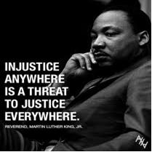
ΤΟ ΕΡΓΟ ΤΟΥ
Αφορμή: η σύλληψη της Ρόζα Παρκς → μαύρη Αμερικανίδα, που αρνήθηκε να δώσει τη θέση της στο λεωφορείο σε έναν λευκό.
Κινγκ: έντονη δράση στους αγώνες για το δικαίωμα ψήφου των νέγρων και στους αγώνες κατά των φυλετικών διακρίσεων.
Εκλέχθηκε πρόεδρος της «Ένωσης για την Πρόοδο» που αγωνιζόταν για τα δικαιώματα των μαύρων. Ένα χρόνο μετά, πέτυχε τον στόχο του: την κατάργηση των φυλετικών διακρίσεων στα λεωφορεία.

Slide 6
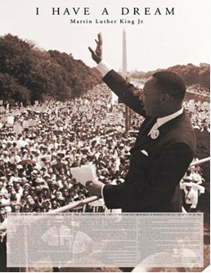
Η ΑΝΑΓΝΩΡΙΣΗ ΚΑΙ ΤΟ ΝΟΜΠΕΛ
1960-1965: η δημοτικότητα και η επιρροή του έφτασαν στο αποκορύφωμα τους.
28 Αυγούστου 1963: ειρηνική συγκέντρωση στην οποία παρευρέθησαν 20.000 άτομα. Εκεί, ο Μάρτιν συγκλόνισε το κοινό με τον περίφημο λόγο του “I have a dream” (έχω ένα όνειρο)
Ο Κίνγκ μετά τις επιθέσεις που δεχόταν από ρατσιστές, βρέθηκε στο νοσοκομείο.
Εκεί ένα χαρμόσυνο γεγονός άλλαξε την ζωή του: Η είδηση ότι του απενεμήθη το βραβείο Νόμπελ για την Ειρήνη (1964.)

Slide 7
Η ΔΟΛΟΦΟΝΙΑ
Ο Μ.Λ.Κινγκ δολοφονήθηκε στις 4 Απριλίου 1968 από τον Τζων Ουίλαρντ.
Το Κογκρέσο των Η.Π.Α. καθιέρωσε ως εθνική γιορτή τη μνήμη του.
Η ΤΙΜΗ ΣΤΟΝ Μ.Λ.ΚΙΝΓΚ ΣΤΗ ΣΗΜΕΡΙΝΗ ΕΠΟΧΗ
Λονδίνο 2009: παρουσιάστηκε η παράσταση «The Mountaintop». Περιγράφει το τελευταίο βράδυ του Μ. Λ. Κινγκ, πριν δολοφονηθεί. Ο Σάμιουελ Τζάκσον υποδύθηκε τον Κινγκ.

Slide 8
ΜΑΧΑΤΜΑ ΓΚΑΝΤΙ
Ενέπνευσε τον Μ. Λ. Κίνγκ
Δεν έλαβε Νόμπελ
(Μοχάντας Καραμτσάντ Γκάντι). 2 Οκτωβρίου του 1869 Νέο Δελχί
Σημαντικός πνευματικός ηγέτης για τη χώρα του. Eυρέως γνωστός με το πρόσθετο όνομα Μαχάτμα (μεγάλη ψυχή),
Στην Ινδία αναγνωρίστηκε ως «πατέρας του έθνους» και η ημέρα της γέννησης του είναι αργία για τη χώρα. Αυτή η μέρα χαρακτηρίστηκε επίσης ως η διεθνής μέρα μη-βίας (γενική γραμματεία των Ηνωμένων Εθνών)

Slide 9
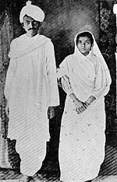
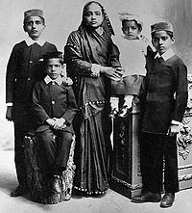
Η ΖΩΗ ΚΑΙ ΤΟ ΕΡΓΟ ΤΟΥ
1883: νυμφεύεται μια συνομήλική του. Αποκτούν 4 παιδιά.
1887: πέτυχε στις εισαγωγικές εξετάσεις και εισήλθε στο Κολλέγιο Samaldas. Οι σπουδές εκεί του φάνηκαν δύσκολες και η ατμόσφαιρα δυσάρεστη. (1 ακαδημαϊκό έτος.)
Επί 2 χρόνια ταξίδεψε σε πολλές περιοχές της Ινδίας, με σκοπό να έρθει σε επαφή με τις απόψεις της σύγχρονης ινδικής κοινωνίας.
Περίοδος μεσοπολέμου: ο Γκάντι αναδείχθηκε σε κεντρική μορφή του εθνικού αγώνα των Ινδών για ανεξαρτησία.

Slide 10
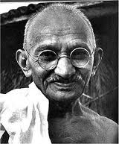
Γεγονότα που επηρέασαν τον Γκάντι: (ώστε να δραστηριοποιηθεί πολιτικά, υπερασπιζόμενος τα δικαιώματα των συμπατριωτών του)
Εκδιώχθηκε από αίθουσα δικαστηρίου επειδή αρνούνταν να βγάλει το παραδοσιακό ινδικό τουρμπάνι.
Δέχθηκε βία από οδηγό ταχυδρομικής άμαξας λόγω του ότι αρνήθηκε να παραχωρήσει τη θέση του σε Ευρωπαίο επιβάτη.
Στην άρνησή για τη χρήση βίας έναντι των καταπιεστών επηρεάστηκε από τη διδασκαλία του Ιησού και από τον Αμερικανό συγγραφέα Χένρι Θορό
Έμεινε στη Ν. Αφρική και εκεί υπερασπίστηκε τους 150.000 Ινδούς μετανάστες της χώρας.
Καταδιώχτηκε και φυλακίστηκε. Αργότερα όμως, συνέχισε ανοιχτό πια κίνημα.

Slide 11
Η ΔΟΛΟΦΟΝΙΑ ΤΟΥ
Δολοφονήθηκε στο Νέο Δελχί στις 30 Ιανουαρίου 1948 από έναν εθνικιστή Ινδό, τον Γκόντσε.
Το γεγονός προκάλεσε μεγάλη λύπη στην Ινδία. Η σκόνη του, διασκορπίστηκε στον ποταμό Γάγγη.

Slide 12
ΕΥΧΑΡΙΣΤΩ ΓΙΑ ΤΗΝ ΠΡΟΣΟΧΗ ΣΑΣ!!!

